Slide 1
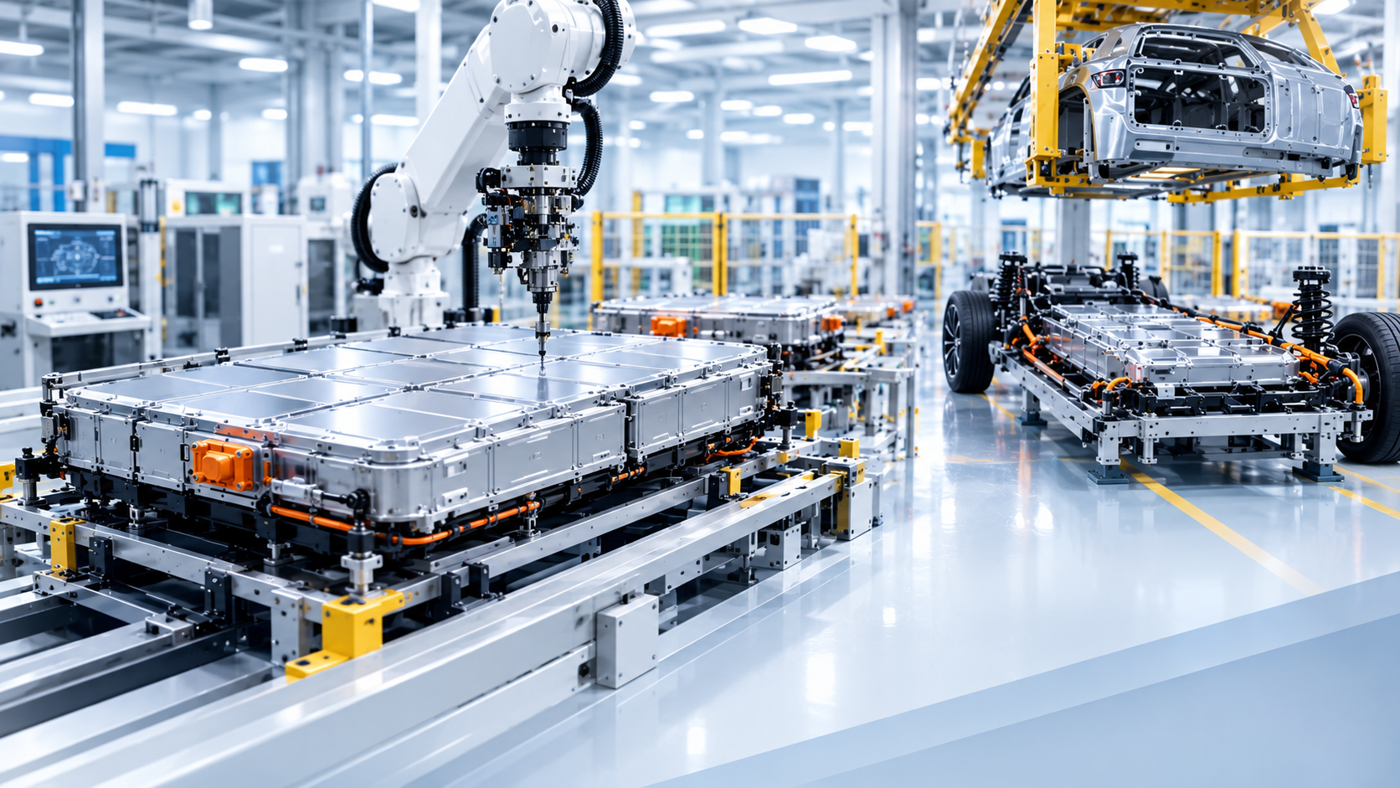
전기차 생산 공정별
불량 검출 자동화 시스템 구축
팀원: 김성현, 이유진, 장하늘, 홍준일
Notes:
안녕하십니까? 지금부터 전기차 생산 공정별 불량 검출 자동화 시스템 구축을 주제로 발표 시작하겠습니다.

Slide 2
목차
주제 선정 및 배경
  시장성 분석
설계 목표
  공정 흐름도
  주요 공정
기대 효과 및 향후 계획
  기대 효과
  Gantt Chart
Notes:
목차는 크게 주제 선정 및 배경, 설계 목표, 기대 효과 및 향후계획 순으로 발표 진행하겠습니다.

Slide 3
주제 선정 및 배경
Notes:
먼저 주제 선정 및 배경입니다.

Slide 4
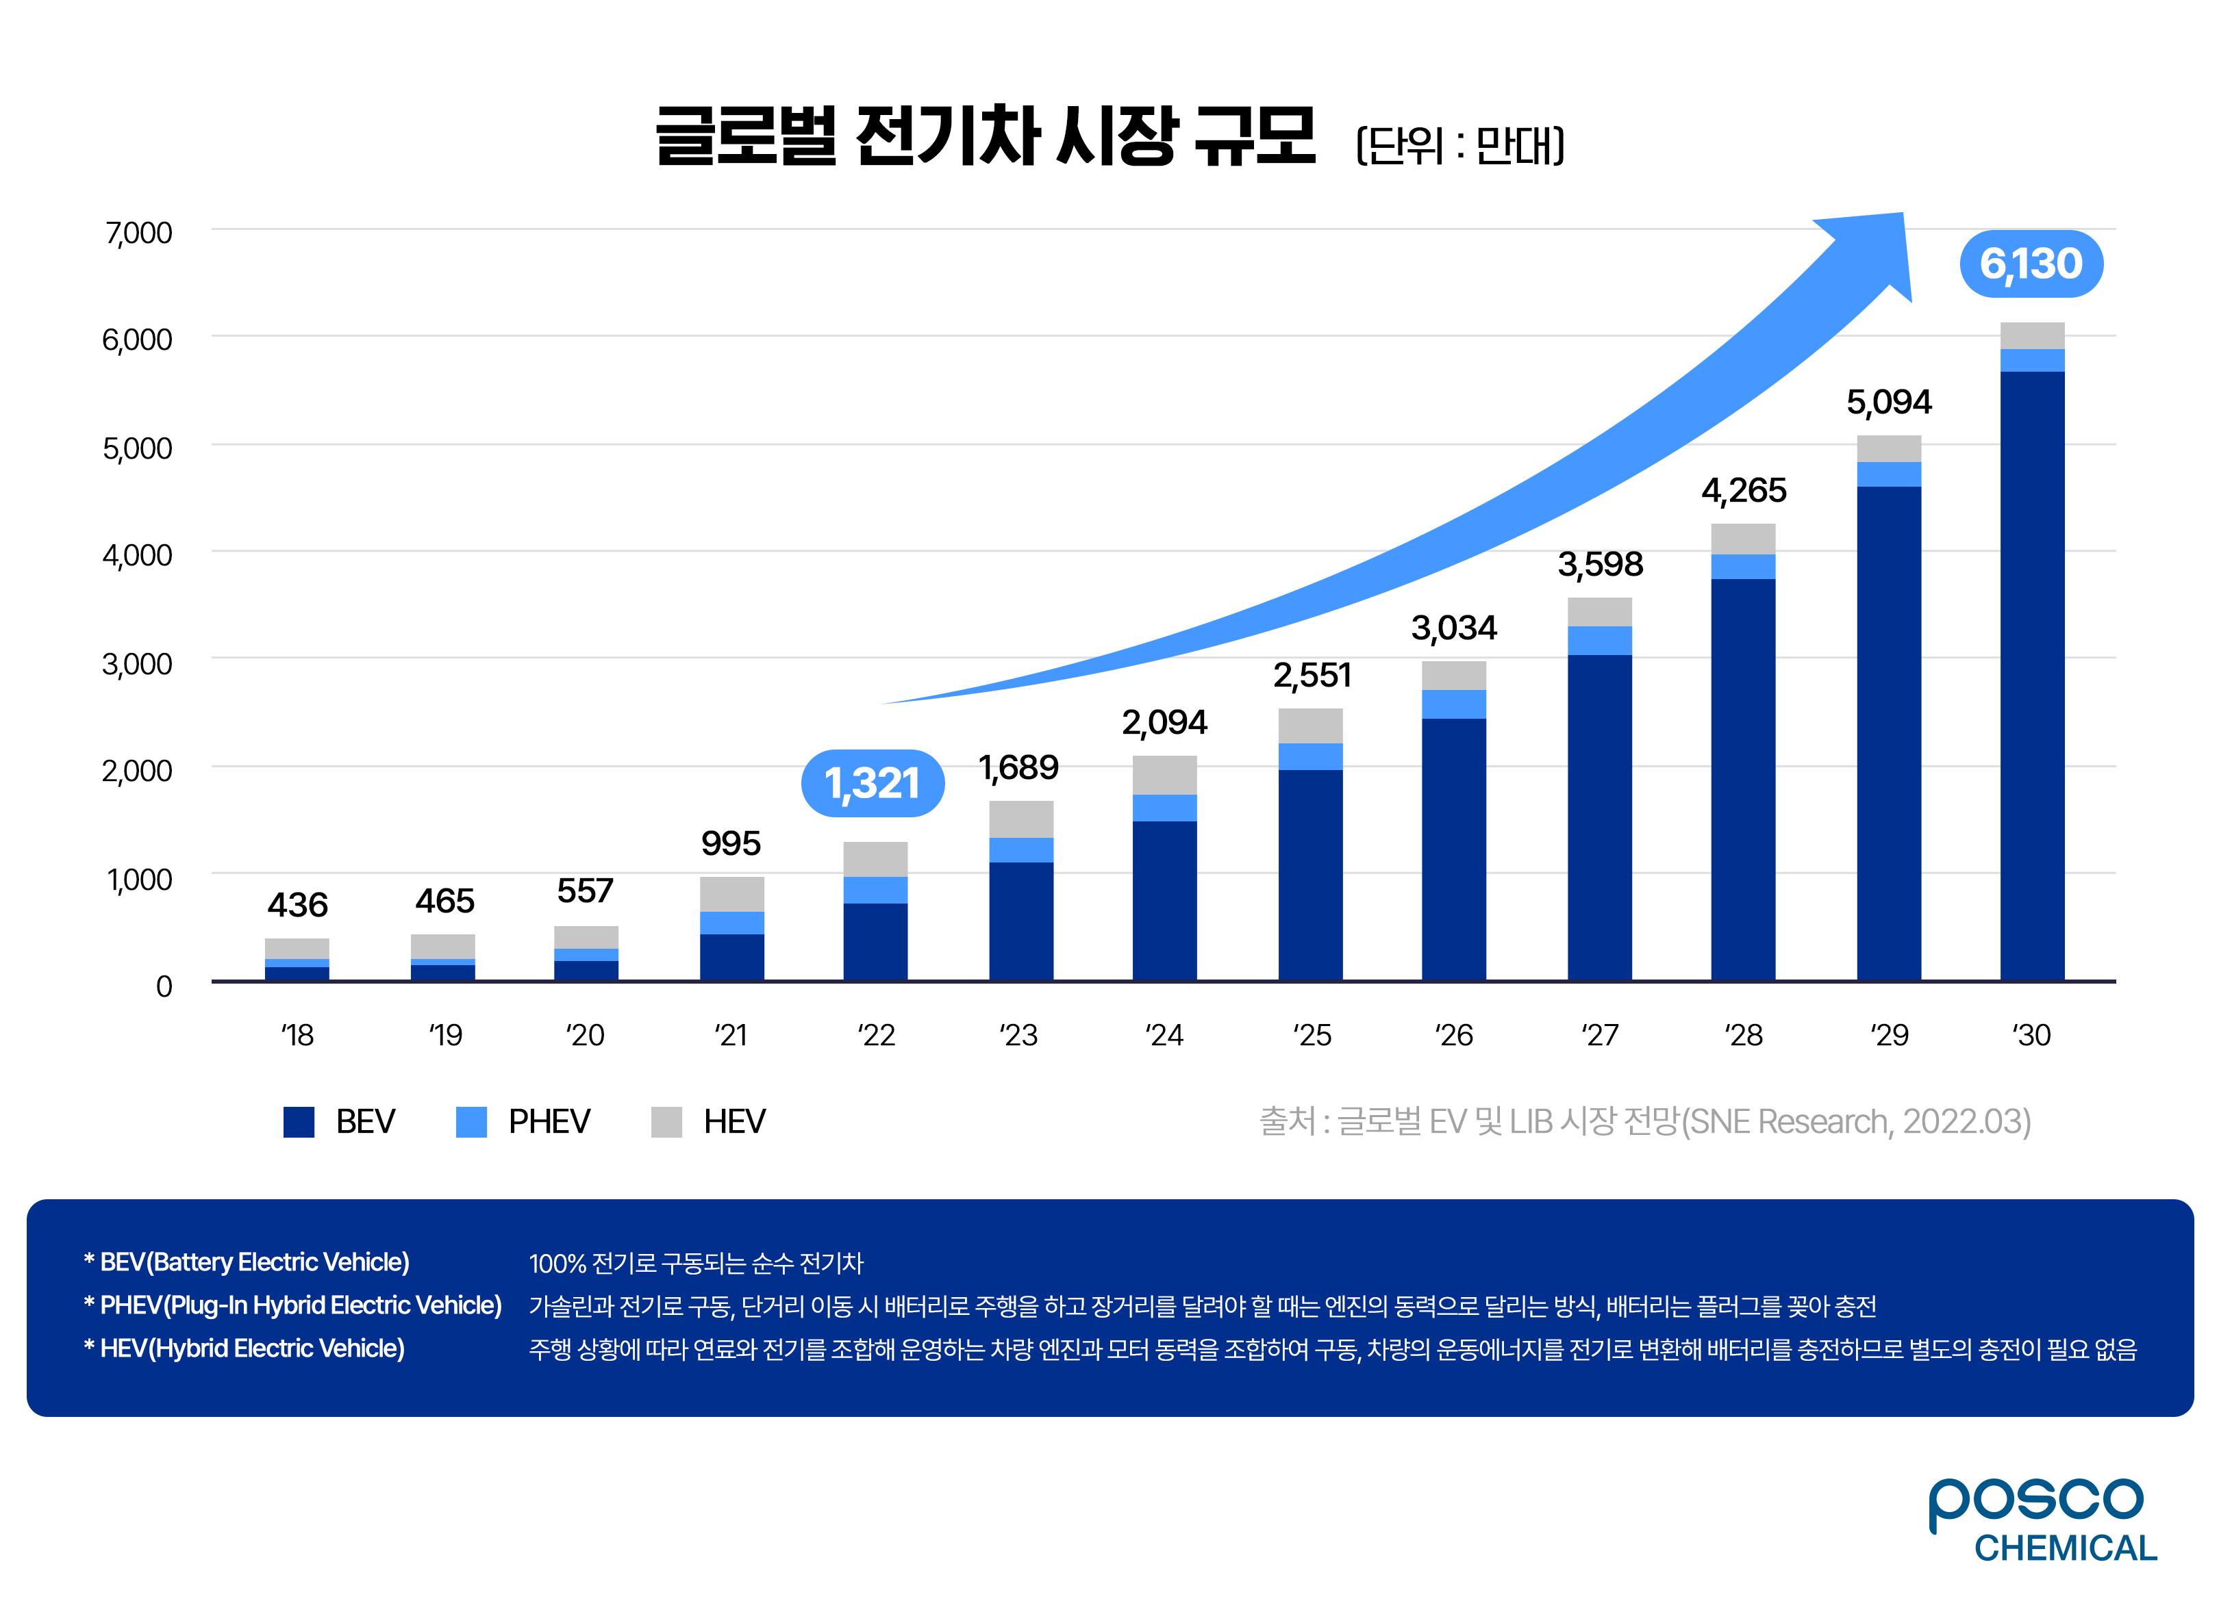
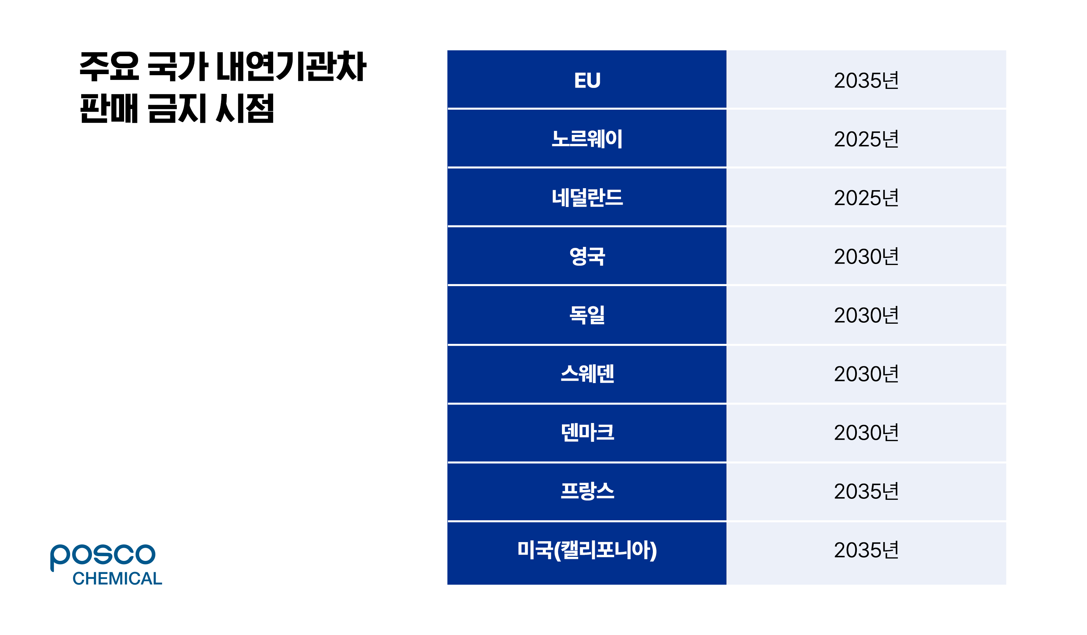
시장성 분석
[1], [2] [배터리포트] 전기차 산업, 성장할 수밖에 없는 이유 - 뉴스룸 - 포스코퓨처엠. (n.d.). http://poscofuturem.com/pr/view.do?num=664
전체 시장(TAM): 글로벌 전기차 시장
  글로벌 전기차 시장 규모 및 추세
    2018년부터 2030년까지 글로벌 전기차 시장 규모 확대 추세
      2022년 1,321만 대에서 2030년 6,130만 대로 지속적 성장
    메가 트렌드: 탄소중립 · 전동화
      유럽연합은 2035년부터 27개 회원국에서 내연기관 차량 판매 금지 방안 확정
      유럽의 자동차 CO₂ 배출 및 연비 규제 강화
        현재 연평균 CO₂ 배출량 목표치 95g/km를 기준으로 초과 시 1g/km 당 과징금 95유로 부과
        이후 기준을 5년 주기로 강화하여 2025년은 81g/km, 2030년은 57g/km 초과 시 과징금 부과
      미국 캘리포니아주는 2035년까지 내연기관 신차 판매 금지
        향후 캘리포니아 배출 규정을 벤치마크하는 15개 이상 주도 영향을 받을 것으로 전망
    내연기관차의 잔존가치는 낮아지는 반면, 글로벌 탄소중립 달성에 필수요소인 전기차는 시장 가치가 지속적 상승 추세
▲ 글로벌 전기차 시장 규모^{[1]}
▲ 주요 국가 내연기관차 판매 금지 시점^{[2]}
Notes:
저희는 주제를 선정하기 전 시장성 분석을 통해 저희가 목표로 할 시장을 탐색해 보았습니다.
시장성 분석은 전체 시장, 유효 시장, 수익 시장으로 3단계에 걸쳐 진행하였습니다.
먼저 전체 시장인 글로벌 전기차 시장입니다.
글로벌 전기차 시장 규모 그래프에 따르면 2022년 1312만 대에서 2030년 6130만 대로 시장 규모가 확대하는 추세를 보이고 있습니다.
또 탄소중립 / 전동화라는 메가 트렌드로 유럽연합은 2035년부터 27개 회원국에서 휘발유 등 내연기관 차량 판매를 금지하는 방안을 확정하였고, 유럽은 현재 연평균 CO₂ 배출량 목표치 95g/km를 기준으로 초과 시마다 모든 신규 차량에 1g/km 당 95유로의 과징금을 부과하고 있으나 기준을 5년 주기로 강화하여 2025년에는 81g/km, 2030년에는 57g/km 초과 시 과징금을 부과할 계획으로 자동차 CO₂ 배출 및 연비 규제도 점차 강화되고 있습니다.
미국 캘리포니아 주의 경우 2035년까지 내연기관 신차 판매를 금지하기로 했으며, 향후 캘리포니아의 배출 규정을 벤치마크 하는 15개 이상의 주도 영향을 받을 것으로 보입니다.
따라서 내연기관차의 잔존가치는 낮아지는 반면, 글로벌 탄소중립 달성에 필수 요소인 전기차는 시장 가치가 지속 상승하고 경기 하락에 대한 회복성(Resilient)도 가지고 있기 때문에 전기차 시장은 구조적으로 성장할 수밖에 없는 것입니다.

Slide 5
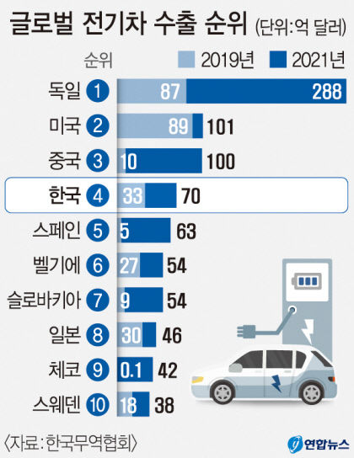
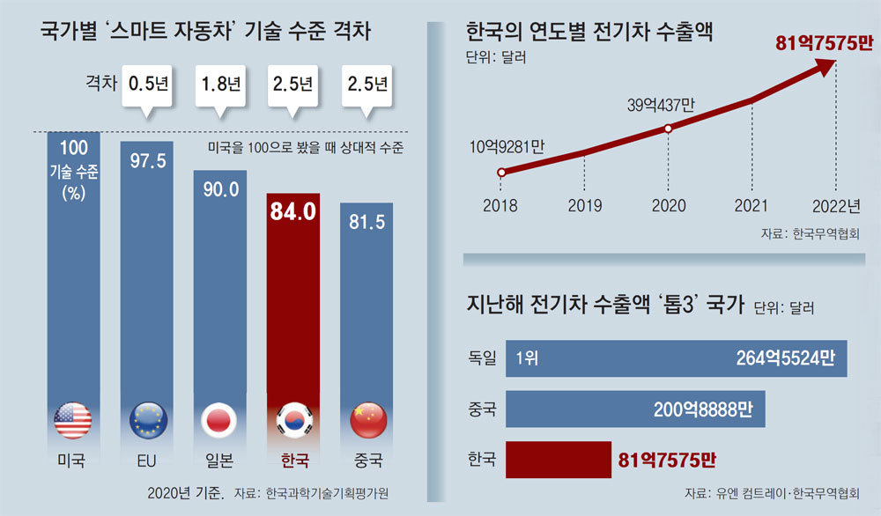
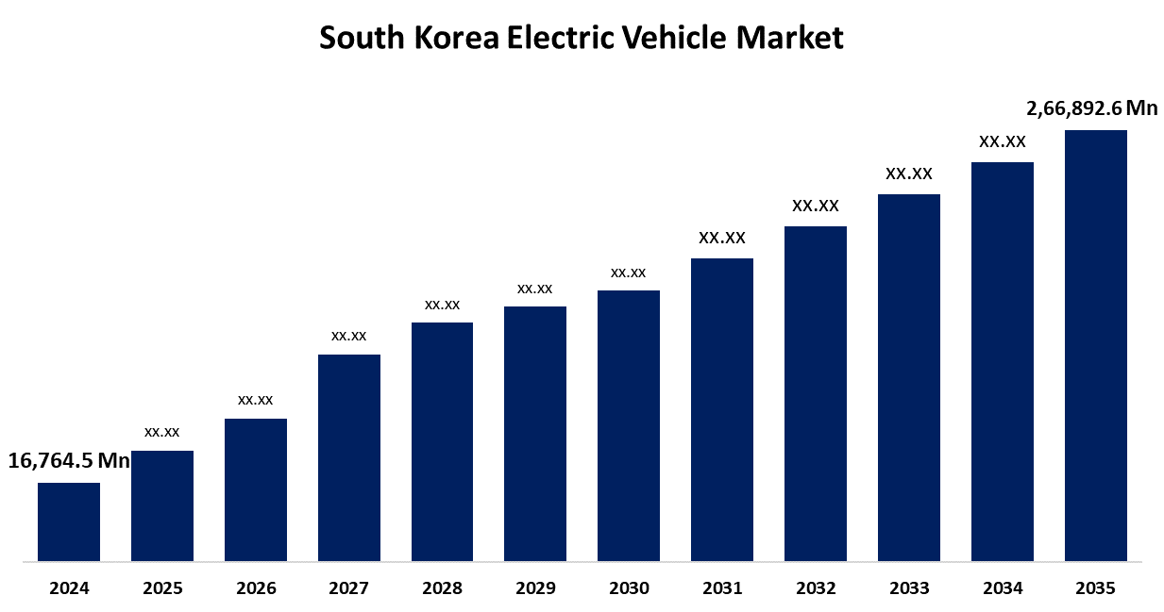
시장성 분석
[3] 김민지. (2022, September 8). [그래픽] 글로벌 전기차 수출 순위. 연합뉴스. https://www.yna.co.kr/view/GYH20220908000200044
[4] &#54620;&#51116;&#55148;, & &#51060;&#44148;&#54785; (2023, May 8). [단독]현대차-기아 빼면 300대 팔려...K전기차 수출 3위 “착시.” 동아일보. https://www.donga.com/news/Economy/article/all/20230509/119197204/1
[5] 대한민국 전기 자동차 시장 점유율, 성장, 동향. Spherical Insights. (n.d.). https://www.sphericalinsights.com/ko/reports/south-korea-electric-vehicle-market
유효 시장(SAM): 국내 기업 전기차 시장
  국내 기업 전기차 시장 규모 및 추세
    글로벌 전기차 수출 규모 상위권 포진
      한국 전기차 수출액은 2019년 약 33억 달러에서 2021년 약 70억 달러로 112.2% 증가
      2018년부터 2022년까지 한국 전기차 수출액 증가 추세
    2024년부터 2035년까지 약 28.61%의 CAGR(연평균 성장률) 기록 예상
      2024년 약 168억 달러에서 2035년 약 2669억 달러의 규모에 이를 것으로 전망
    글로벌 전기차 시장 규모 확대에 따른 국내 기업 전기차 시장 규모 확대 비례
▲ 글로벌 전기차 수출 순위^{[3]}
▲ 전기차 기술 수준 격차 및 수출액^{[4]}
▲ 한국 전기차 시장 규모^{[5]}
Notes:
다음은 유효 시장인 국내 기업 전기차 시장입니다.
아래 글로벌 전기차 수출 순위를 보았을 때 한국의 전기차 수출액은 2019년 약 33억 달러에서 2021년 약 70억 달러로 112.2% 증가하며 4위에 위치하여 있고 한국의 연도별 전기차 수출액을 보았을 때 2018년부터 2022년까지 증가하는 추세를 보이고 있습니다.
이후 한국 전기차 시장 규모 그래프에 따라 2024년 약 168억 달러에서 2035년 약 2669억 달러로 약 28.61%의 연평균 성장률을 기록할 것이라고 예상됩니다.
따라서 글로벌 시장 규모 확대에 따라 국내 시장 규모도 비례 관계를 가지며 성장하고 있습니다.

Slide 6
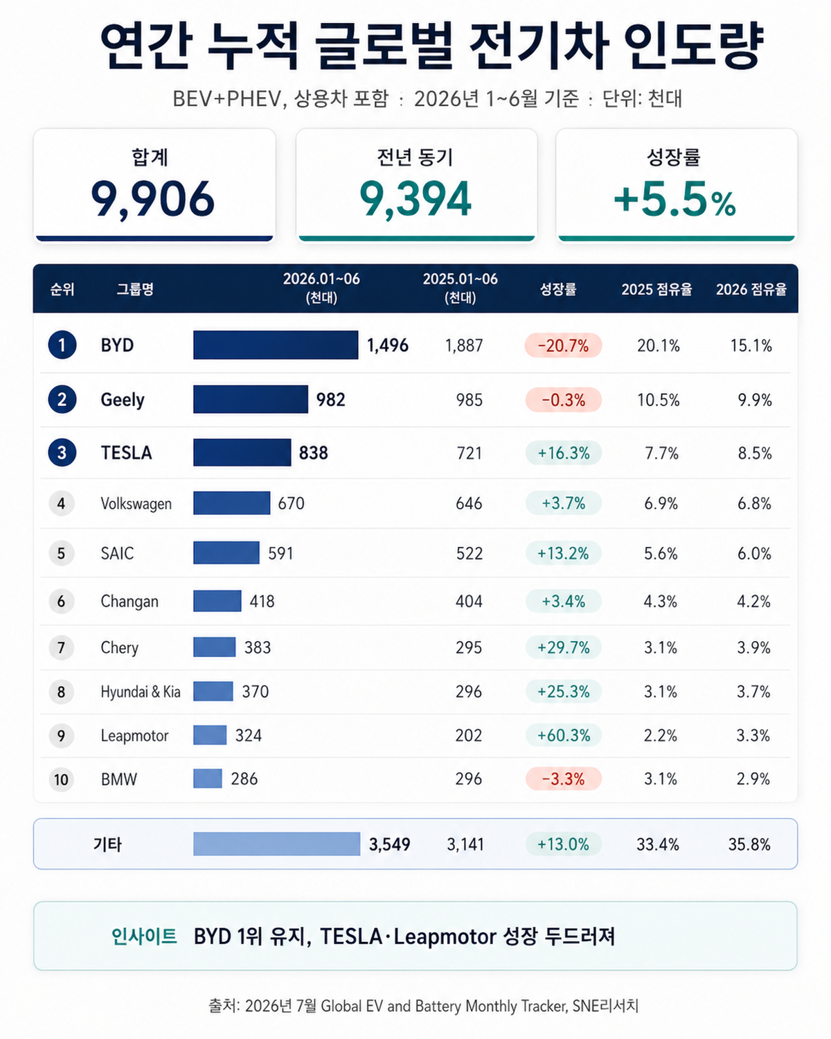
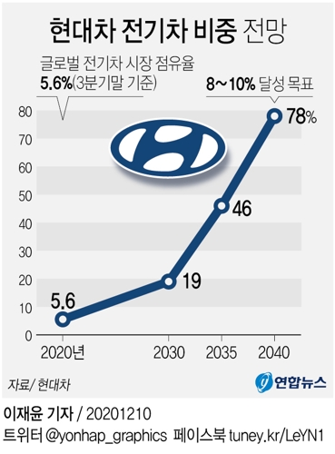
시장성 분석
[6] 현대차그룹, 올해 상반기 전기차 판매 25.3% 급증... 글로벌 8위로 도약. 인사이트. (2026, August 7). https://www.insight.co.kr/news/566965
[7] 이재윤. (2020, December 10). [그래픽] 현대차 전기차 비중 전망. 연합뉴스. https://www.yna.co.kr/view/GYH20201210001800044
수익 시장(SOM): 현대 전기차 시장
  현대 전기차 시장 규모 및 추세
    연간 누적 글로벌 전기차 인도량 증가
      현대기아차는 2025년 상반기 29만 6천 대에서 2026년 상반기 37만 대로 전년 대비 25.3% 성장
    현대차 핵심 미래사업 전략 발표
      2040년까지 미국, 유럽, 중국 등 글로벌 주요 시장에서 제품 전 라인업 전동화 추진
      현대차의 전기차 비중을 2020년 5.6%에서 2040년 78%로 점진적 증가 계획 수립
    글로벌 전기차 인도량 증가 및 전기차 비중 확대 전략으로 현대 전기차 시장 규모 증가 전망
▲ 연간 누적 글로벌 전기차 인도량^{[6]}
▲ 현대차 전기차 비중 전망^{[7]}
Notes:
마지막으로 수익 시장인 현대 전기차 시장입니다.
연간 누적 글로벌 전기차 인도량 그래프에 따르면 여러 나라의 기업들 중 현대기아차그룹이 2025년 상반기 기준 29만 6천 대에서 2026년 상반기에 전년 대비 25.3% 성장하며 연간 누적 인도량 8위를 달성하였습니다.
또, 현대차는 2020년 12월에 CEO 인베스터 데이를 열어 핵심 미래사업 전략으로 2040년까지 미국과 유럽, 중국 등 글로벌 주요 시장에서 제품 전 라인업의 전동화를 추진하고 현대차의 전기차 비중은 2020년 5.6%에서 2030년 19%, 2035년 46%로 점진적으로 확대해 2040년에는 78%까지 끌어올릴 계획을 발표하였습니다.
따라서, 현대차의 전기차 시장 규모가 증가할 것을 예상하여 저희는 전기차 시장 규모 성장에 따라 제품 전 라인업 전동화 추진이라는 현대차의 핵심 미래사업 전략에 맞춰 주제를 전기차 생산 공정별 불량 검출 자동화 시스템 구축으로 선정하였습니다.

Slide 7
설계 목표
Notes:
다음으로 설계 목표입니다.

Slide 8
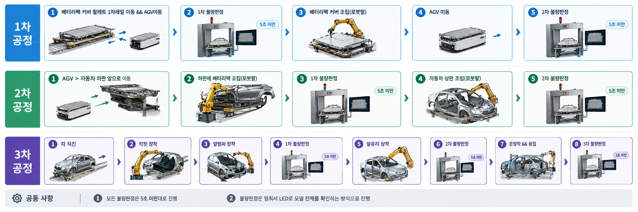
공정 흐름도
▲ 공정 설계 흐름도
Notes:
저희가 설계할 공정의 흐름도입니다.
해당 공정의 공통 사항으로는 모든 불량판정은 5초 미만대로 진행할 것, 불량판정은 정지하여 모델 전체를 확인하는 방식을 조건으로 하였고 공정에 대한 설명은 각각 1차, 2차, 3차로 나누어 설명드리겠습니다.

Slide 9
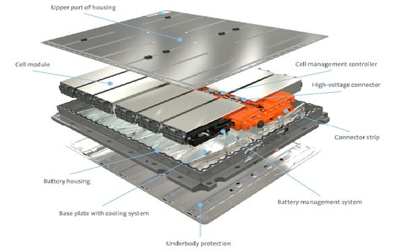
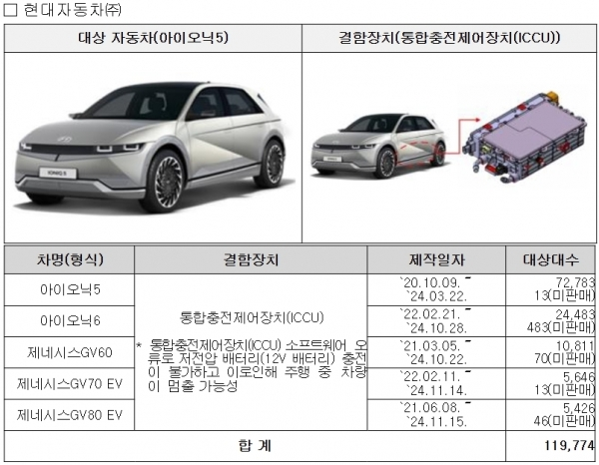
주요 공정
[8] Free-Nomad. (2021, September 12). 배터리 팩에 대한 이해(analysis of battery pack, Battery System). Engineering insight. https://limitsinx.tistory.com/14
[9] 인더스트리뉴스. (2024, December 4). 현대차·기아 EV, 고질병 ICCU 결함으로 약 18만대 또 “리콜.” 인더스트리뉴스. https://www.industrynews.co.kr/news/articleView.html?idxno=57678
1차 공정
  배터리 팩 조립
    전극공정, 조립공정, 활성화공정, MTP공정을 마친 배터리 팩 부품에 상부 하우징 부착
  ICCU(통합충전제어장치) 내부 기능 결함 검사
    ICCU 결함 완화
      ICCU 결함 증상
        저전압 배터리(12V 보조배터리) 충전 중단
        계기판 출력 제한 경고등 점등
        방치 시 주행 중 차량이 완전히 멈추는 벽돌현상 발생
▲ 배터리 팩 구성품^{[8]}
▲ 현대차 ICCU 소프트웨어 오류 자발적 시정조치^{[9]}
Notes:
먼저 1차 공정입니다.
1차 공정에서는 배터리 팩 커버가 컨베이어로 이송되면서 1차 불량판정이 진행되고 이후 정상 제품이 로봇팔이 있는 위치까지 도달하게 됩니다.
동시에 전극 -> 조립 -> 활성화공정을 마친 배터리 셀을 모듈화시키고 팩으로 조립된 부품이 AGV 위에 적재된 상태로 이동해 해당 위치에 도착하게 되면 로봇팔이 배터리 팩 커버를 부착하고 배터리 팩 완성품에 대해 2차 불량판정을 진행합니다.
불량이 검출되지 않았을 경우 2차 공정으로 이동합니다.
해당 공정에서 ICCU 내부 기능 결함 검사도 실시할 계획으로 먼저 ICCU에 대해 설명드리겠습니다.
전기차에는 주행에 필요한 전력을 공급하는 고전압 배터리를 충전하는 OBC와 전조등, 차량 내 화면, 공조기 등에 전력을 공급하는 저전압 배터리를 충전하는 LDC가 있습니다.
이에 현대자동차그룹은 전기차에 필요한 부품인 OBC와 LDC를 통합한 장치인 ICCU 프로젝트를 진행하여 전기차 전용 플랫폼에 탑재된 ICCU를 통해 차량의 충전과 전력 변환을 효율적으로 관리합니다.
하지만 현대차그룹의 전기차 대부분에 탑재된 ICCU의 소프트웨어 및 설계 오류로 저전압 배터리(12V 보조배터리) 충전이 불가해 주행 중 차량이 멈추는 벽돌현상이 발생하는 결함이 발생하여 리콜이 요구되고 있으므로 해당 공정에서 ICCU의 결함을 완화시켜 문제점을 해결하고자 합니다.

Slide 10
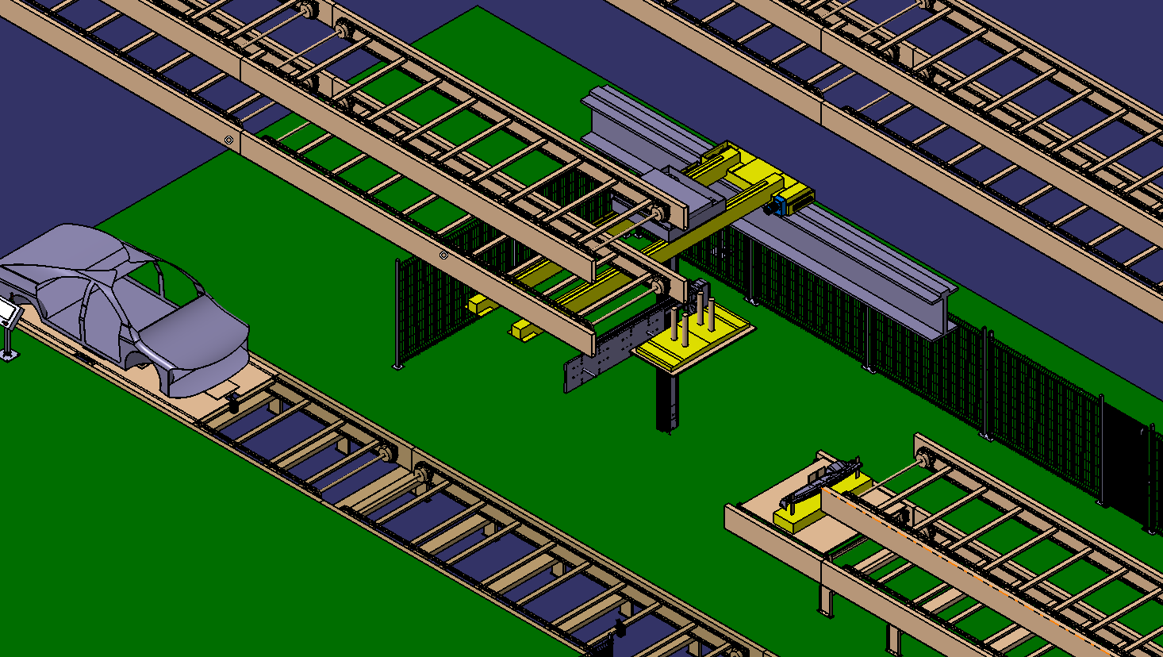
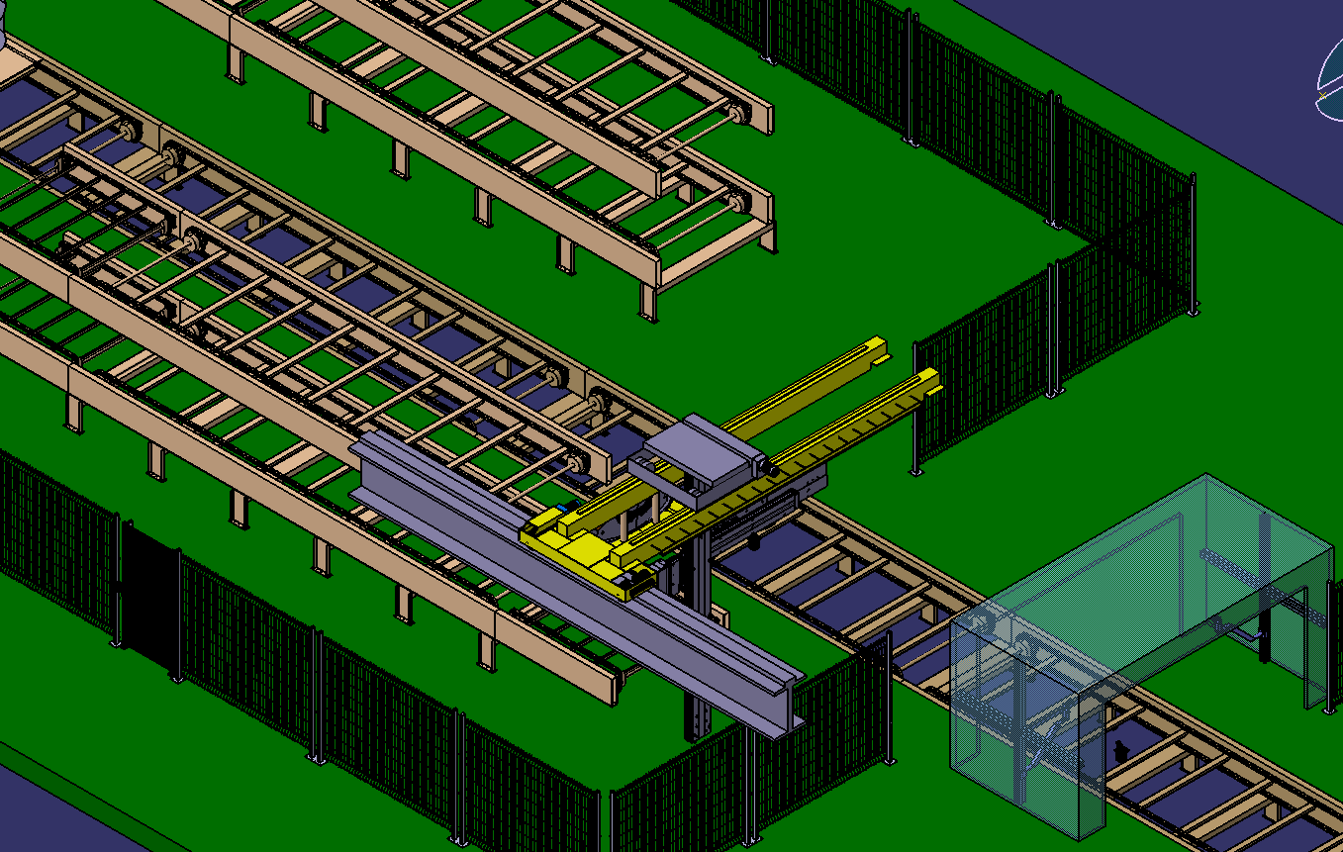
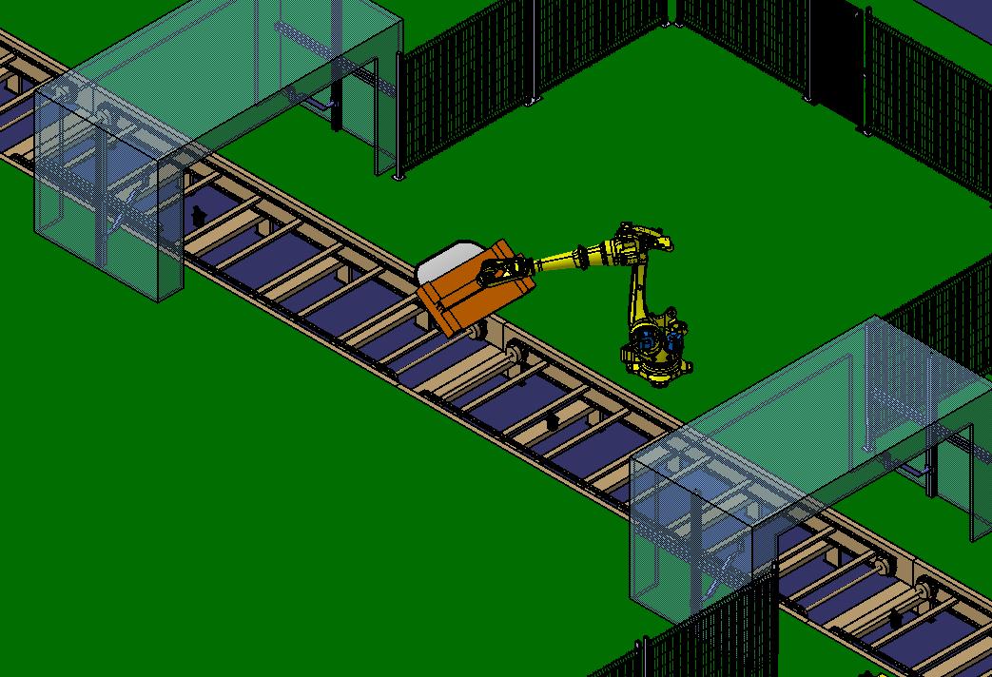
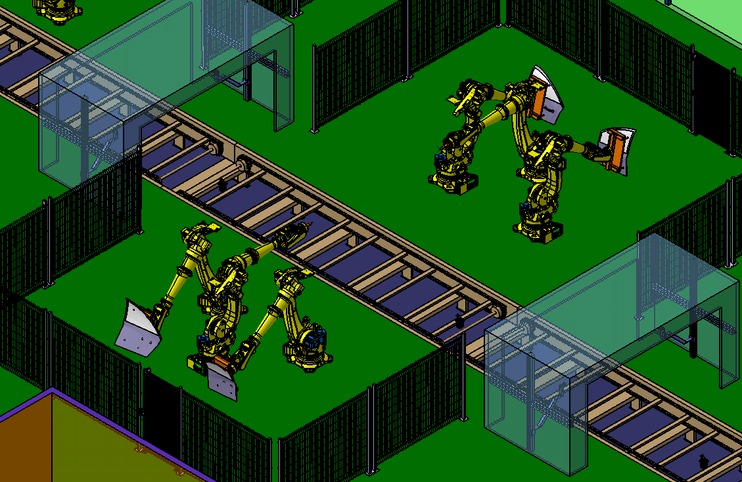
주요 공정
2차 공정
  배터리 팩 – 차체 결합
    1차 공정을 거친 배터리 팩을 전기차 프레임 하부와 결합
3차 공정
  전기차 의장 조립
    배터리 팩과 결합된 차체를 스키드에 적재
      칵핏 → 앞 범퍼 → 앞 유리 → 문 장착 및 용접 순으로 진행
▲ CP 조립 공정
▲ FEM 조립 공정
▲ 앞 유리 조립 공정
▲ 문 조립 및 용접 공정
Notes:
다음은 1차 공정에서 조립을 마친 배터리 팩을 전기차 프레임 하부에 결합하여 마지막 3차 공정으로 이동할 계획입니다. 이전에 진행하였던 배터리 팩 조립 및 불량 검출 자동화 시스템과 자동차 의장 조립 자동화 시스템을 통합시켜 진행하였기 때문에 2차 공정은 추가 설계를 진행할 계획입니다.
마지막으로 3차 공정에서는 이전 공정을 거친 전기차 프레임을 스키드에 적재하여 칵핏 -> 앞 범퍼 -> 앞 유리 -> 문 장착 및 용접 순으로 전기차 의장 조립이 진행되며 각 단계를 나누지 않고 한 번에 완료했을 때 불량이 검출될 경우 어느 단계에서 불량이 발생하였는지 원인을 분석하기 어렵다는 문제점을 해결하고자 불량이 검출되었을 때 바로 피드백이 가능하도록 각 단계 별 불량 판정을 실시하는 것으로 설계하였습니다.

Slide 11
기대 효과 및 향후 계획
Notes:
마지막으로 기대 효과 및 향후 계획입니다.

Slide 12
기대 효과 및 향후 계획
기대 효과
  공정별 불량 검출 및 품질검사 효율 향상
    ICCU 내부 기능 결함 및 자동차 부품 불량 조기 검출
    불량품의 후공정 유입 방지
  생산 공정 및 작업 효율 향상
    자동화 검사로 인한 제품 당 검사 시간 단축 및 반복 작업 최소화
    공정별 검사 데이터를 수집하여 불량 발생 원인 파악 및 공정 개선
  설비 운영 및 유지보수 효율 향상
    설비 동작 상태 및 이상 신호를 모니터링하여 이상 발생 시 신속히 대응
    설비 고장으로 인한 생산 중단 최소화 및 유지보수 비용 절감
  작업 편의성 및 안정성 개선
    검사 및 조립 불확도 감소로 안정적인 생산 환경 구축
Notes:
저희가 설계할 공정으로 얻을 수 있는 기대 효과를 정리해보았습니다.
먼저 각 공정에서 실시하는 불량 판정 시스템으로 ICCU 내부 기능 결함과 부품 불량의 조기 검출이 가능하여 불량품의 후공정 유입을 방지해 효율을 향상시킬 수 있습니다.
그리고 자동화 검사로 제품 당 검사 시간이 단축되고 반복 작업이 최소화되며 공정별 검사 데이터를 수집해 불량 발생 원인을 파악할 수 있어 작업 효율이 향상될 것으로 예상됩니다.
마지막으로 설비동작 상태를 모니터링하여 이상 신호 발생 시 신속대응이 가능해 설비 고장으로 인한 생산 중단 및 유지보수 비용을 감소시키며 검사 및 조립 불확도 감소로 안정적인 생산 환경을 구축할 수 있습니다.

Slide 13
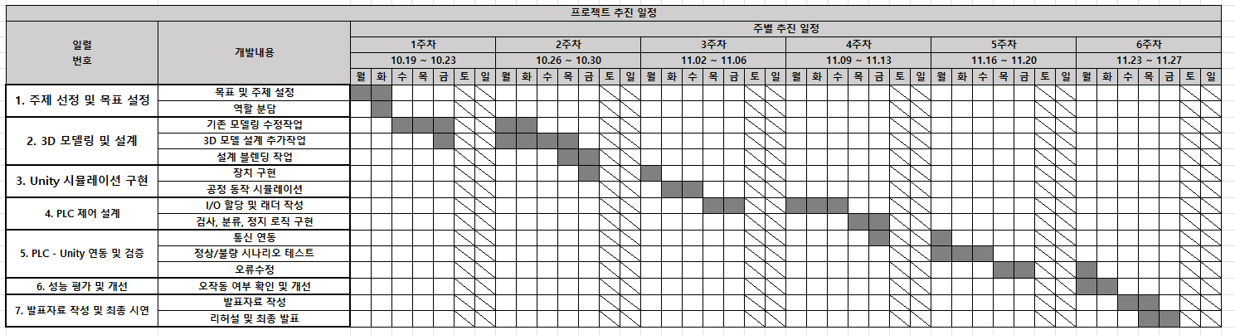
Gantt Chart
▲ 프로젝트 추진 일정표
Notes:
해당 팀 프로젝트의 향후 계획을 다음과 같이 간트 차트로 정리해보았습니다.
우선적으로 크게 7단계로 나누어 주별 주차별 추진 일정에 맞추어 진행될 계획입니다.

Slide 14
Thank you for your attention
Notes:
이상으로 발표 마치도록 하겠습니다. 감사합니다.

